Slide 1
Was kannst du?

Slide 2
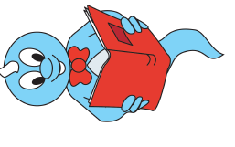
Kannst du lesen?
Ja, ich kann lesen.

Slide 3
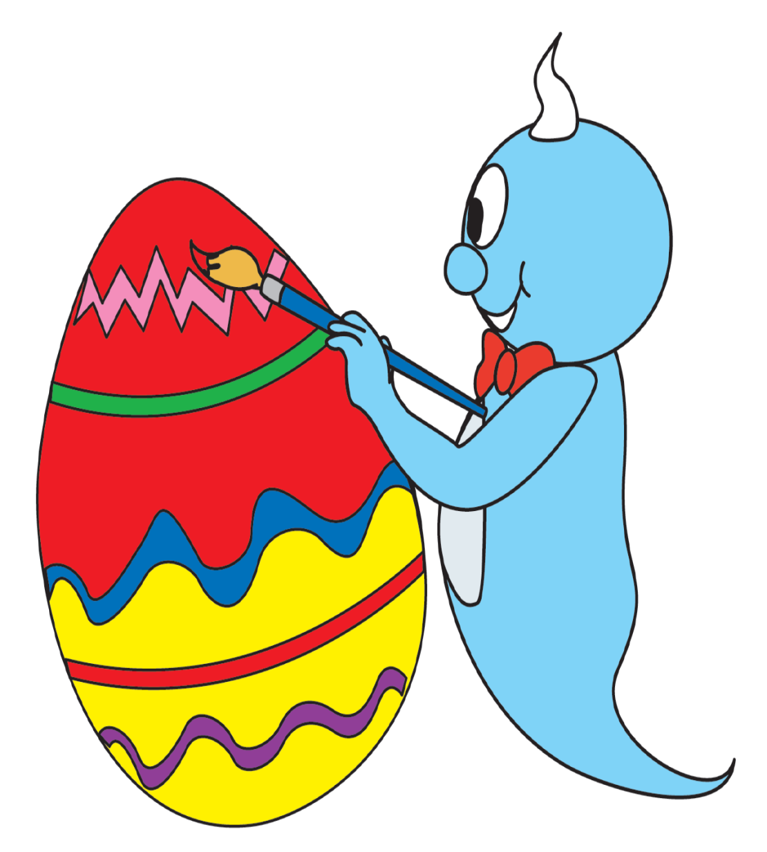
Ich kann ein Osterei bemalen.

Slide 4
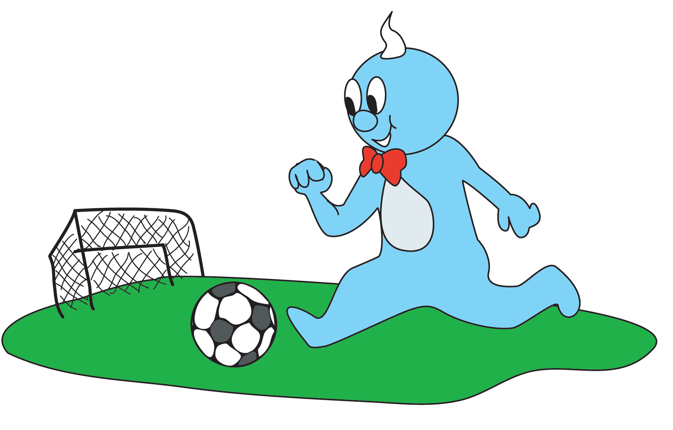
Ich kann Fußball spielen.
Kannst du auch Fußball spielen?

Slide 5
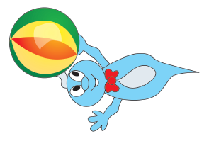
Ich kann Ball spielen.

Slide 6
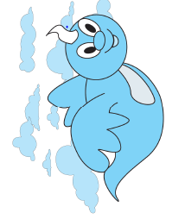
Das Gespenst Ernest kann fliegen.
Ich kann nicht fliegen.

Slide 7
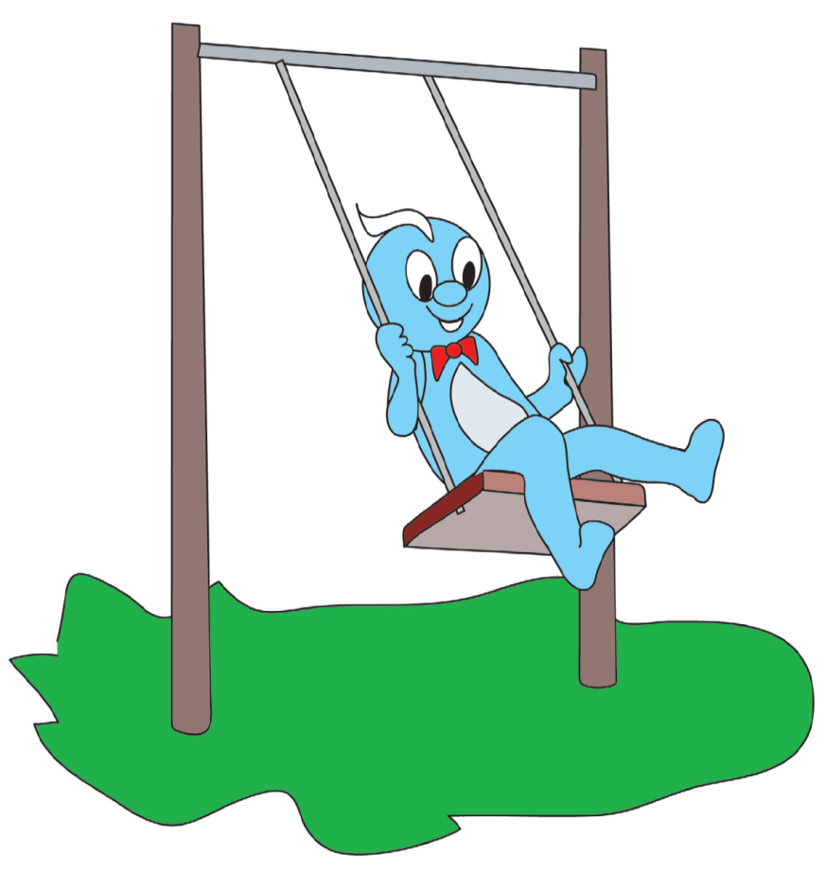
Ich kann schaukeln.

Slide 8
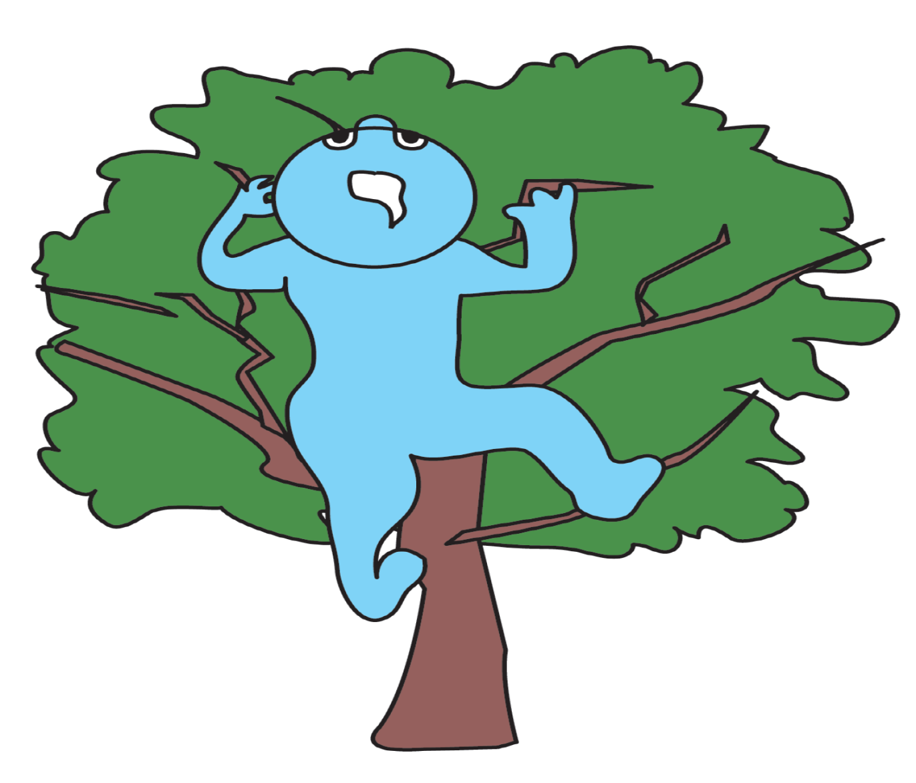
Das Gespenst Ernest kann auf einen Baum klettern.
Ich kann auch auf einen Baum klettern.

Slide 9
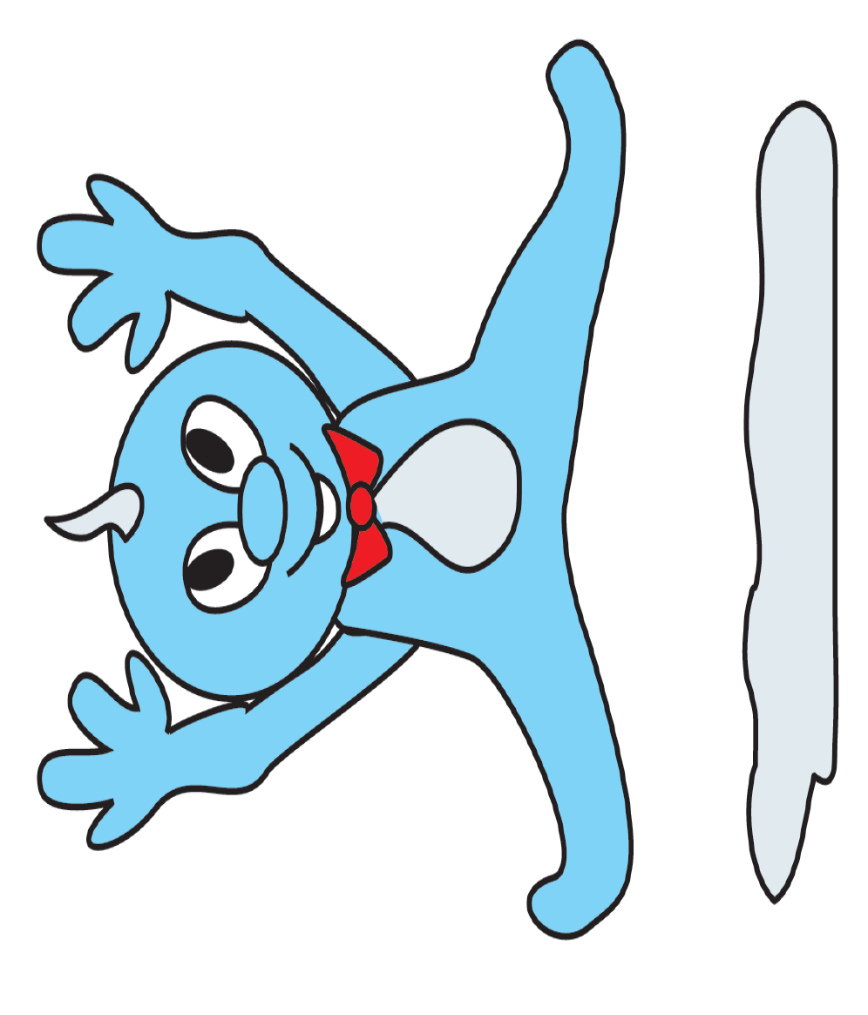
Ich kann hoch springen.

Slide 10
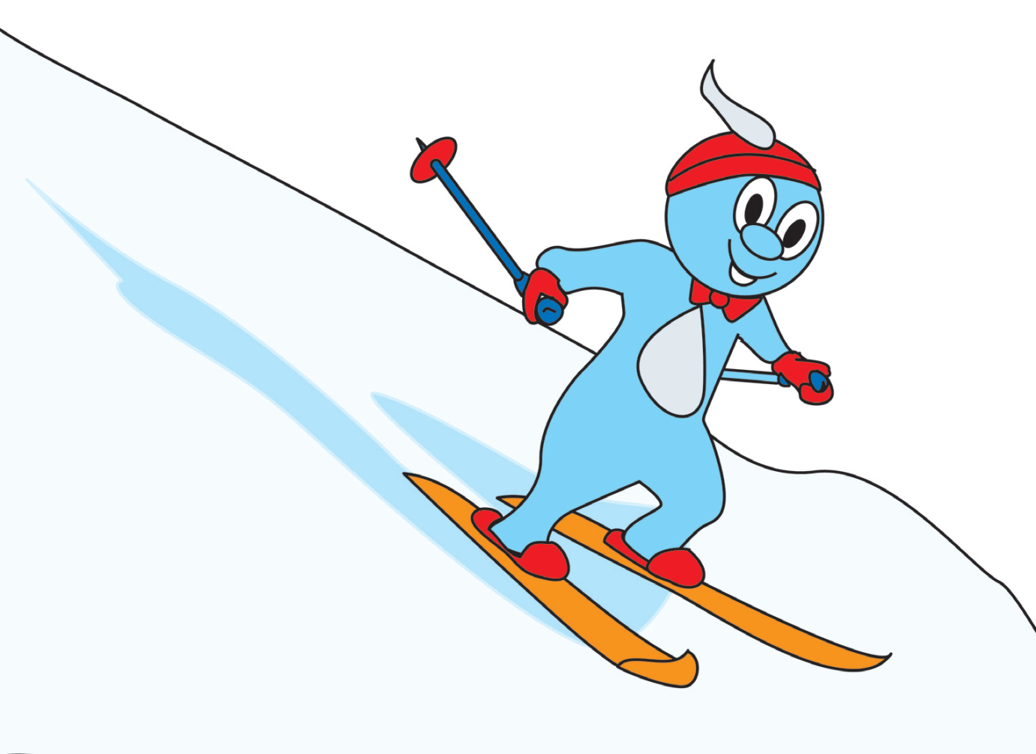
Kannst du Ski fahren?
Ja, ich kann Ski fahren.
Nein, ich kann nicht Ski fahren.

Slide 11
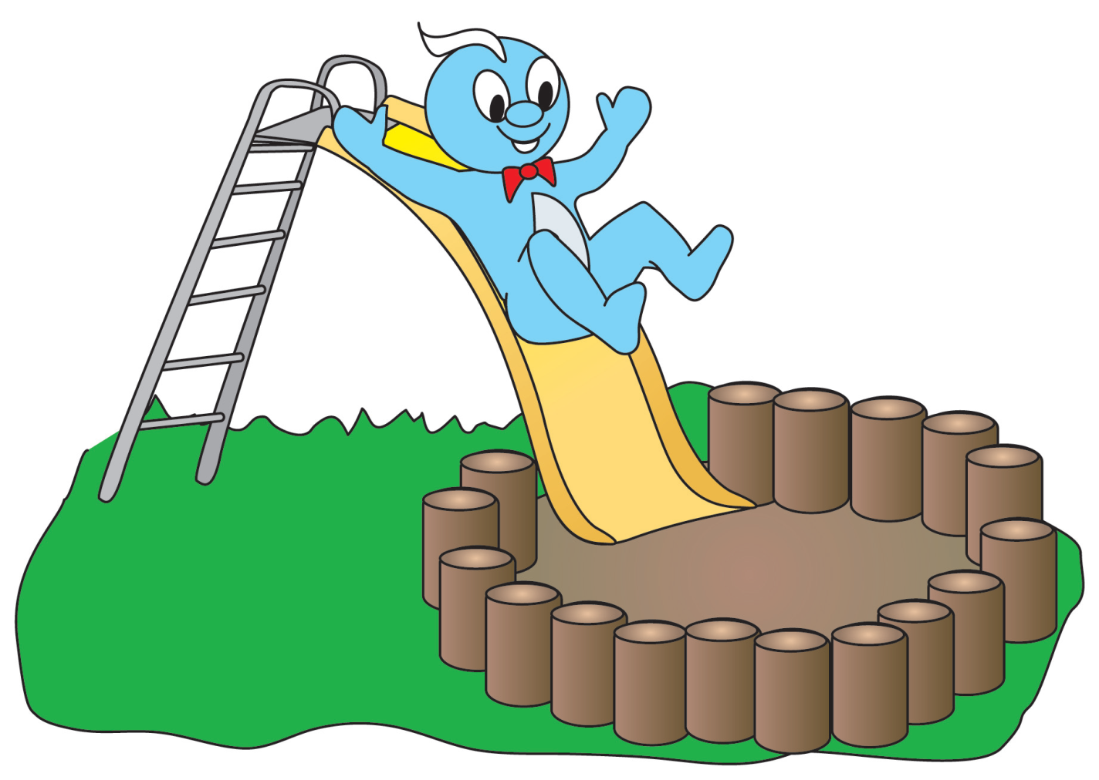
Ich kann rutschen.

Slide 12
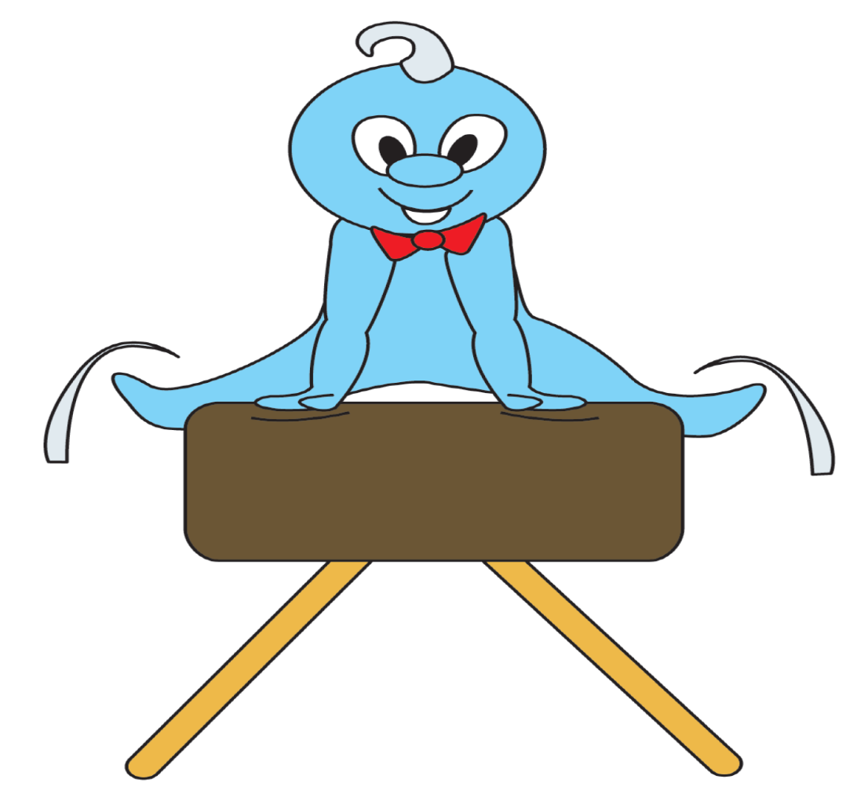
Ich kann turnen.

Slide 13
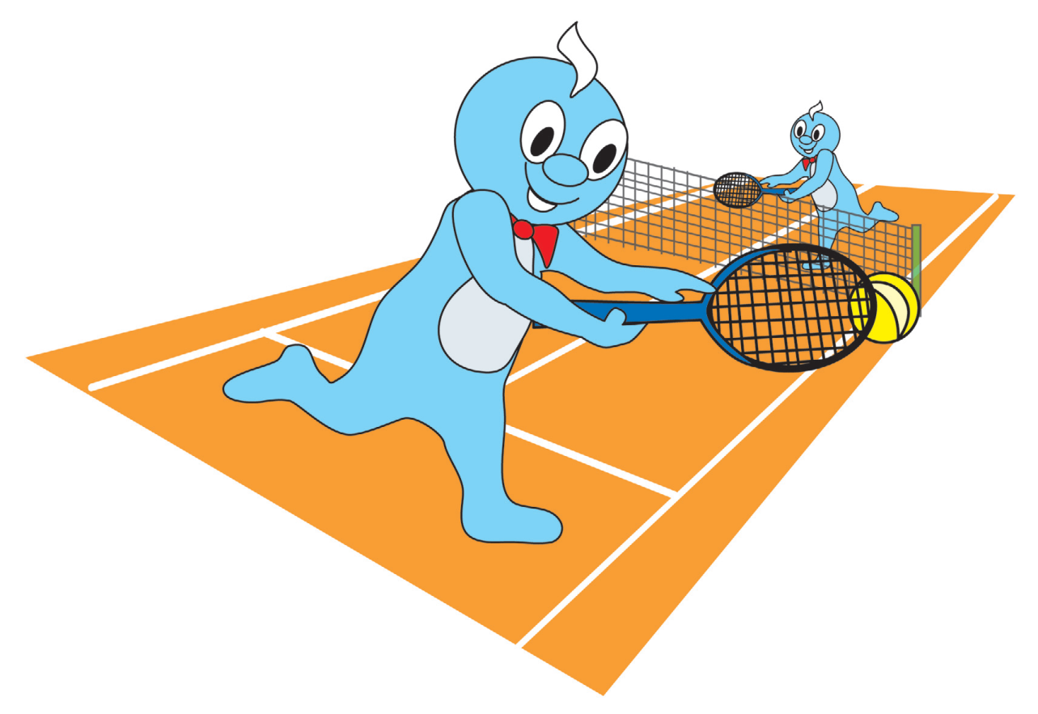
Kannst du Tennis spielen?
Ja, ich kann Tennis spielen.
Nein, ich kann nicht Tennis spielen.

Slide 14
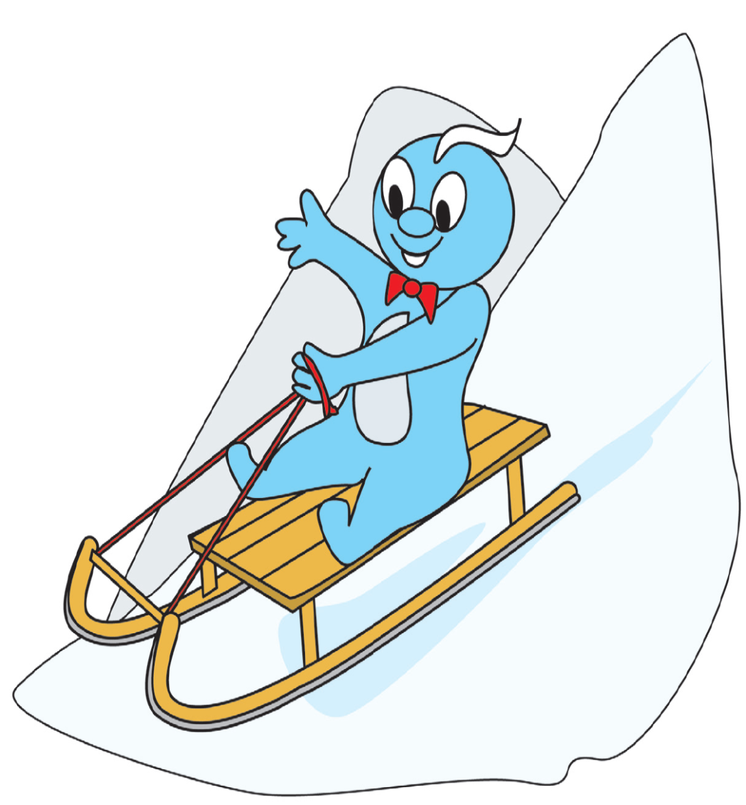
Ich kann Schlitten fahren.

Slide 15
Ich kann auch
gut rechnen
schwimmen
basteln
singen
gut tanzen
schön malen
Ich kann nicht
kochen
ein Auto reparieren
Schlitten fahren

Slide 16
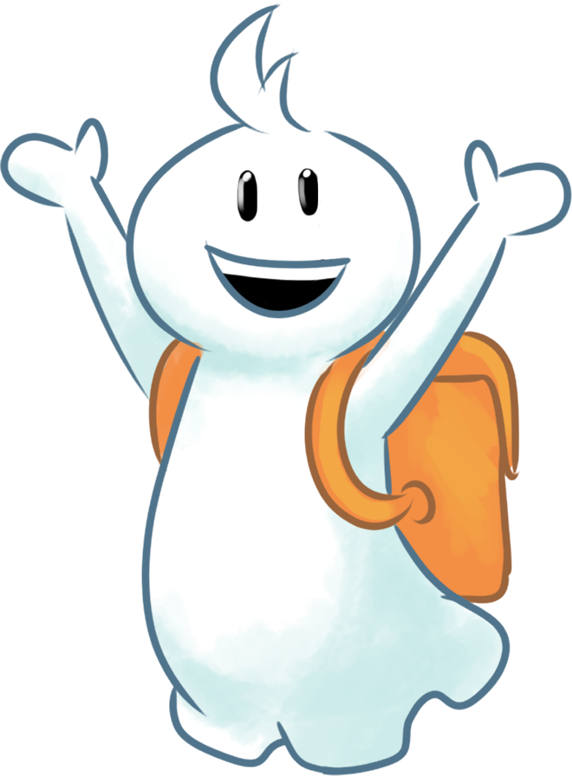
Was kannst du?
Ich kann …
Was kannst du nicht?
Ich kann nicht …
Tschüs

